Slide 1
第二部分 集合论

Slide 2
集合论部分主要内容
第六章 集合代数
第七章 二元关系
第八章 函数

Slide 3
第六章 集合代数
本章主要内容
3.1 集合的基本概念
3.2 集合的运算
3.3 集合恒等式

Slide 4
3.1 集合的基本概念
定义（集合）：集合是具有某种相同特点或性质的对象的聚合。
哪些是
集合？
哺乳动物
接近于0的数
英文字母
某班全体高个子的学生
注意：集合的内涵应该是确定的。
即：任给一个对象，都能明确地判断该对象是否属于这个集合。

Slide 5

一、集合的定义与表示
穷举的方法
集合的表示方法：
列元素法（列举法）：这种表示方法就是将集合的所有元素一一列举出来，元素之间用逗号分开，并用花括号将它们括起来。
e.g. A={2,4,6,8,10}
集合A中的元素是大于0且小于等于10的偶数
谓词表示法（特征法）：B={ x | P(x) }
B 由使得 P(x) 为真的 x 构成。

Slide 6
一、集合的定义与表示
定义（集合的元素）：集合中的每一个对象称为这个集合的一个元素。
集合的特点：
互异性：集合的元素彼此不同；
无序性：集合的元素是无序的；
集合的元素都是集合。

Slide 7
一、集合的定义与表示
离散数学中的常用数集
N：自然数（包括0）
Z：整数
Q：有理数
R：实数
C ：复数集合

Slide 8
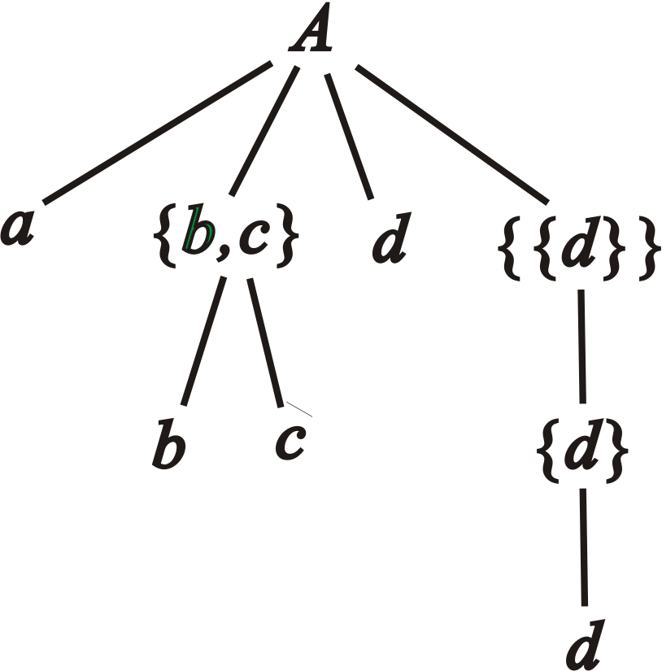
二、集合与元素的关系
元素与集合的关系：
隶属关系∈
e.g. A={ a, {b,c}, d, {{d}} }
{b,c}∈A
b∉A
{{d}}∈A
{d}∉A
d∈A

Slide 9
二、集合与元素的关系
当一个集合中的元素个数有限时，该集合称为有限集；
有限集A中的元素的个数称为集合A的基。记作|A|。如A={a,b,c}，则|A|=3。
集合中的元素的个数无限时，该集合称为无限集。

Slide 10
三、集合之间的关系
定义（子集）：如果集合A中的每一个元素又都是集合B中的元素，则称A是B的子集,记作A ⊆ B
定义（集合相等）：当两个集合A和B的所有元素都相同时,称两个集合相等,记作 A=B
A ⊆ B ⇔ ∀x (x∈A → x∈B)
A = B ⇔ A ⊆ B ∧ B ⊆ A

Slide 11
定义（真子集）：如果A是B的子集，但A和B不相等，也就是说B中总有一些元素不属于A，则称A是B的真子集。记作A ⊂ B
A ⊂ B ⇔ A ⊆ B ∧ A ≠ B
如果A不是B的子集，即在A中至少有一个元素不属于B时，称B不包含A，记作 A⊈B。
A⊈B ⇔∃x ( x∈A ∧ x∉B )
注意： ∈ 和 ⊆ 是不同层次的问题

Slide 12
四、空集
e.g. A= {x | x²+1=0∧x∈R}，
A = Ø
定义（空集）：不含任何元素的集合称为空集，记作Ø或{ }。
定理：空集是任何集合的子集
推论： 空集是惟一的。
证：∅⊆A ⇔ ∀x (x∈∅→x∈A) ⇔T
证：假设存在∅1和∅2，
则∅1⊆∅2 且∅2⊆∅1，因此∅1=∅2

Slide 13
五、全集
定义（全集）：在一定范围内，如果所有集合均为某一集合的子集，则称该集合为全集。
引例：要研究北京市的大学生的学习情况时，研究对象可以是清华的学生，也可以是北京师范大学的大学生，但研究的对象总是限制在北京市大学生这个范围内的。在当前情况下，称“北京市大学生的全体”组成的集合为全集。
全集的概念具有相对性。
在给定问题中，全集包含任何集合，如果将全集记为E，则∀A (A⊆E )。

Slide 14
六、幂集
e.g. A={a,b,c} 则：A的子集有：
Ø,{a},{b},{c},{a,b},{a,c},{b,c},{a,b,c}
P(A)=
{
}
定义（幂集）：A是有限集合，由A的所有子集作为元素而构成的集合称为A的幂集，记作P(A)。
P(A) = { x | x⊆A }
P(A) 中元素的个数为8，即| P(A) |=8＝2³

Slide 15
六、幂集
又如：A={1,2,3,4}
P(A)={Ø,{1},{2},{3,},{4},{1,2},{1,3},{1,4},{2,3}, {2,4},{3,4}
{1,2,3},{1,2,4},{1,3,4},{2,3,4},{1,2,3,4}}
C⁰₄
C¹₄
C²₄
C³₄
C⁴₄
|P(A)|=C⁰₄+C¹₄+ C²₄+C³₄+C⁴₄= 2⁴ =16
当A是有限集，若|A|=n,则P(A)的基为2^{n}

Slide 16
3.2 集合的运算
集合的基本运算
包含排斥原理
广义并和广义交
集合运算的优先级

Slide 17
一、集合的基本运算
某种规则
新的集合
(称为运算结果)
给定的集合
集合的运算
并
交
相对补
绝对补
对称差

Slide 18
定义（并）：由所有属于A或者B的元素合并在一起而构成的新集合。记作 A⋃B
定义（交）：由属于A、B两个集合的所有共同元素构成的新集合。 记作A⋂B
A⋃B = { x | x∈A∨x∈B }
A⋂B = { x | x∈A ∧ x∈B }
e.g. A={a,b,c} B={a,b,c,d,e} A⋃B={a,b,c,d,e}
A⋂B={a,b,c}

Slide 19
“并”运算的性质:
(1) A⋃A=A
(2) A⋃Ø=A
(3) A⋃E=E
(4) (A⋃B)⋃C=A⋃(B⋃C)
(5) A⋃B=B⋃A
交运算的性质：
(1)A⋂A=A
(2)A⋂Ø=Ø
(3)A⋂E=A
(4)(A⋂B)⋂C=A⋂(B⋂C)
(5)A⋂B=B⋂A
设A,B,C为三个集合，则下列分配律成立：
A⋂(B⋃C)=(A⋂B)⋃(A⋂C)
A⋃(B⋂C)=(A⋃B)⋂(A⋃C)

Slide 20
e.g. A={a,b,c,d}, B={a,b,e,f}, 则 A-B={c,d}
A={a,b,c}, B={e,f}, 则 A-B={a,b,c}
即： A-B={x|x∊A ∧ x∉B}
定义（相对补）：由属于集合A但不属于集合B的那些元素构成的集合称为A减B的差，也称作B关于A的相对补，记作A-B。

Slide 21

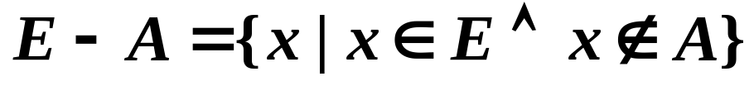
一、集合的基本运算
集合的减运算有以下性质：
(1)A-A=Ø (2)A-Ø=A
(3)A-E=Ø (4)A-B=A∩~B=A-(A∩B)
由减运算的定义可知，
称作A的绝对补集

Slide 22
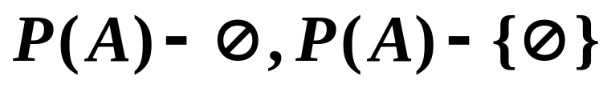
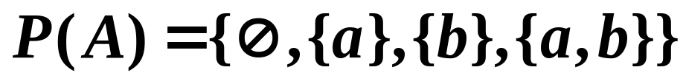
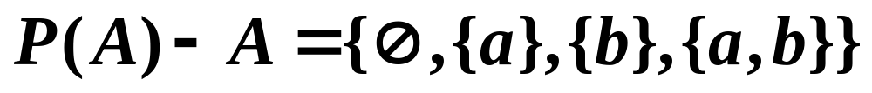
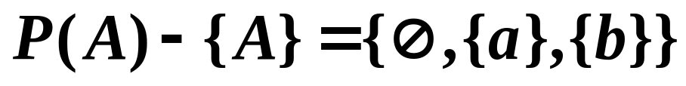
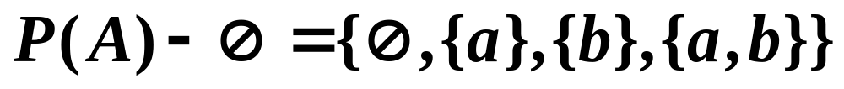
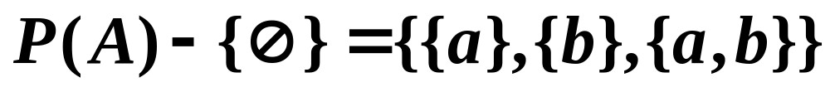
例1：设A={a,b}，求P(A)，P(A)-A，P(A)-{A},

Slide 23
定义（对称差）：任给集合A和B，A和B的对称差记为A⊕B
A⊕B = (A−B)∪(B−A)= (A∪B)−(A∩B)
文氏图中粉色的部分为A⊕B
⊕与逻辑中的“异或”相类似

Slide 24
对称差具有以下性质：
交换律A⊕B=B⊕A
结合律(A⊕B)⊕C=A⊕(B⊕C)
∩对⊕的分配律:A∩(B⊕C)=(A∩B)⊕ (A∩C)
A⊕∅=A
A⊕A=∅

Slide 25
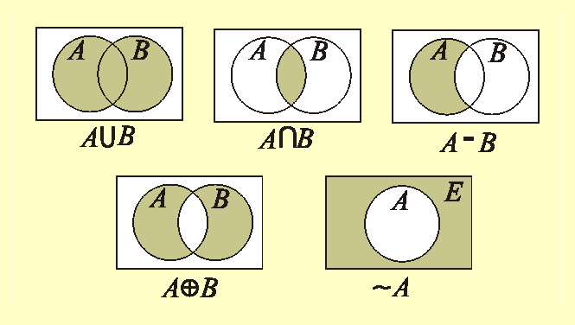
集合基本运算的文氏图表示法

Slide 26
F:一年级大学生的集合 S：二年级大学生的集合
R：计算机系学生的集合 M：数学系学生的集合
T：选修离散数学的学生的集合
L：爱好文学的学生集合 P：爱好体育运动的学生集合
例2：将下列句子与其对应的集合进行连线。
所有计算机系二年级学生都选修离散数学
T⊆(M∪R)∩S
R∩S ⊆T
数学系一年级的学生都没有选修离散数学
(M∩F)∩T=∅
数学系学生或爱好文学或爱好体育运动
M⊆L∪P
只有一、二年级的学生才爱好体育运动
P⊆F∪S
除去数学和计算机系二年级学生外都不
选修离散数学
S−(M∪R)⊆P

Slide 27
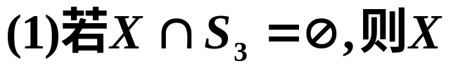

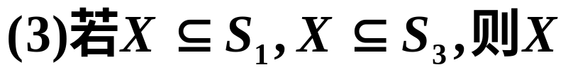
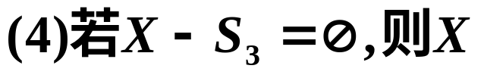
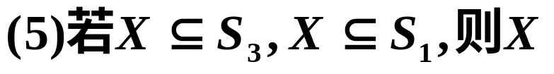
例3：分别对条件(1)～(5)，确定 X 集合与下述哪些集合相等。 S₁ = { 1, 2, …, 8, 9 }, S₂= { 2, 4, 6, 8 }, S₃= { 1, 3, 5, 7, 9 }, S₄ = { 3, 4, 5 }, S₅= { 3, 5 }
=S₂
=S₅
=S₁, S₂, S₄
=S₃, S₅
与 S₁, ... , S₅ 都不等

Slide 28
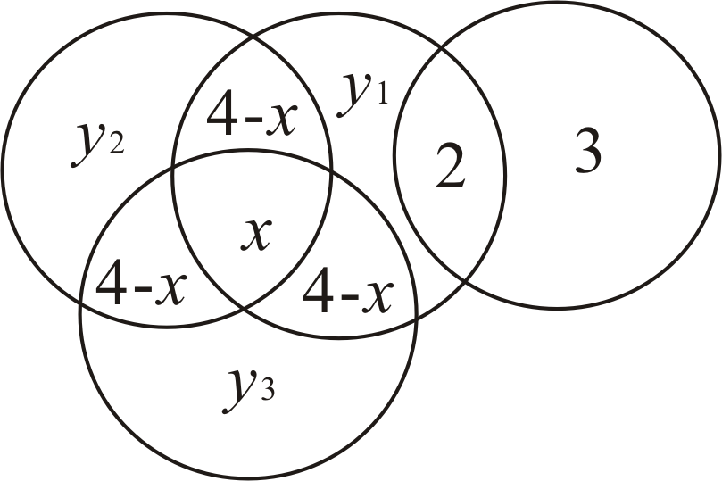
例4：24名科技人员，每人至少会1门外语.
英语：13； 日语：5； 德语：10； 法语：9
英日：2; 英德：4； 英法：4； 法德：4
已知会日语的不会法语、德语
求：只会 1 种语言和会 3 种语言的人数。
x+2(4-x)+y₁+2=13
x+2(4-x)+y₂=10
x+2(4-x)+y₃=9
x+3(4-x)+y₁+y₂+y₃=19
英
日
德
法
x=1, y₁=4, y₂=3, y₃=2

Slide 29
二、包含排斥原理
有限集A中的元素个数记作|A|。当有限集A、B不相交时，显然|A∩B|=|A|+|B|，而A、B相交时，由并运算的文氏图表示可知，应有|A∪B|=|A|+|B|-|A∩B|
对于3个集合的并的元素计数公式是：
|A∪B∪C|=|A|+|B|+|C|－|A∩B|－|A∩C|
－|B∩C|+|A∩B∩C|

Slide 30
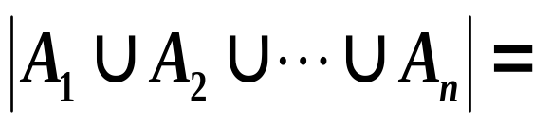
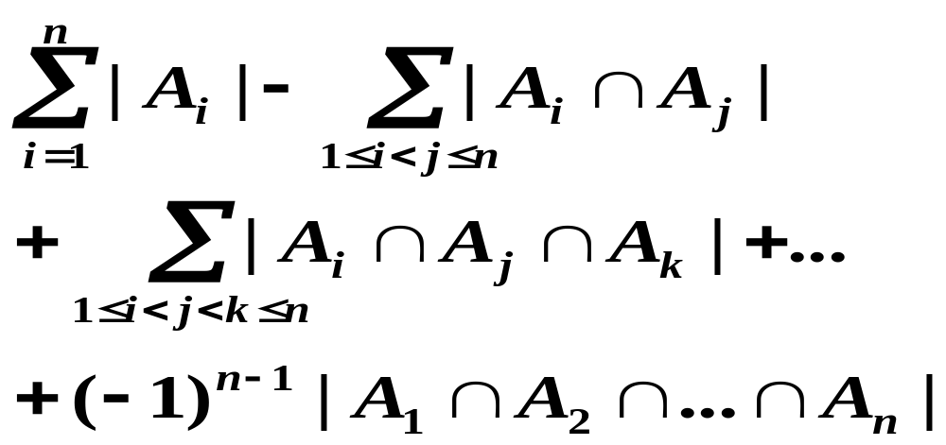
4个集合并的元素记数公式:
|A∪B∪C∪D|=|A|+|B|+|C|+|D|-|A∩B|
-|A∩C|-|A∩D|-|B∩C|-|B∩D|-|C∩D|
+|A∩B∩C|+|A∩B∩D|+|A∩C∩D|
+|B∩C∩D|-|A∩B∩C∩D|
定理:设A₁,A₂,…,A_{n}为有限集合，则

Slide 31
例5：在20个大学生中,有10个戴眼镜的,有8个爱吃口香糖,有6人即戴眼镜又爱吃口香糖,问不戴眼镜又不吃口香糖的人数是多少？
解：设A是戴眼镜的大学生的集合，
B是爱吃口香糖的大学生的集合。
由题意可知：|A|=10 |B|=8 |A∩B|=6
|A∪B|=|A|+|B|-|A∩B|=10+8-6=12
不戴眼镜又不爱吃口香糖的大学生数：
20-|A∪B|=8

Slide 32
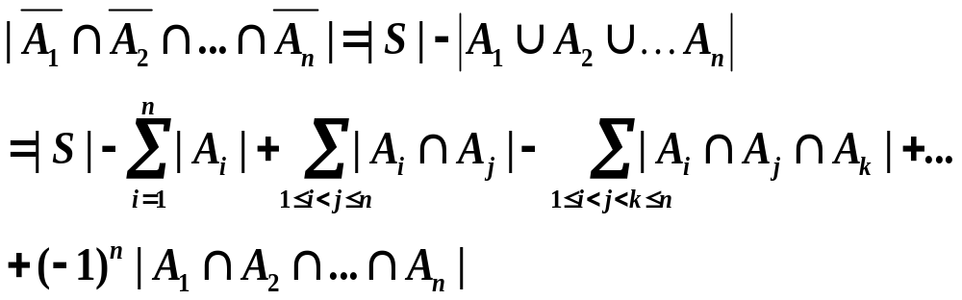
定理：设 S 为有穷集，P₁, P₂, …, P_{n} 是 n种性质，
A_{i} 是 S 中具有性质 P_{i} (i=1, 2,…,n)的元素构成的子集。则 S 中不具有性质 P₁, P₂, …, P_{n} 的元素数为：

Slide 33

例6：求1到1000之间（包含1和1000在内）既不能被 5，6 整除，也不能被 8 整除的数有多少个？
解：S ={ x | x∈Z, 1≤ x ≤1000 },
如下定义 S 的 3 个子集 A, B, C：
A={ x | x∈S, 5 | x }， B={ x | x∈S, 6 | x }，
C={ x | x∈S, 8 | x }

Slide 34
对上述子集计数：
|S|=1000, |A|= ⎣1000/5⎦ =200,
|B|=⎣1000/6⎦=133， |C|= ⎣1000/8⎦ =125,
|A∩B|= ⎣1000/30⎦ =33, |A∩C| = ⎣1000/40⎦ =25,
|B∩C|= ⎣1000/24⎦ =41,
|A∩B∩C| = ⎣1000/120⎦ =8
根据包含排斥原理得：
既不能被 5和6 整除，也不能被 8 整除的数有N个，
N = 1000−(200+133+125)+(33+25+41)−8=600

Slide 35
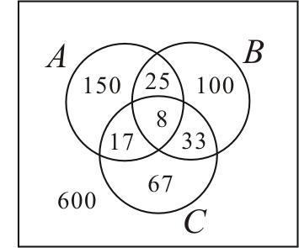
方法二：可以利用文氏图
|S|=1000
|A|=200
|B|=133
|C|=125
67
|A∩B| =33
|A∩C| =25
|B∩C|=41
|A∩B∩C|=8

Slide 36
例7：某班有学生60人，其中有38人学习PASCAL，有16人学习C，有21人学习JAVA；有3人这三种语言都学习，有2人这三种语言都不学习，问仅学两门语言的学生数是多少？
解： 设A为学习PASCAL的学生集合；B为学习C的集合；C为学习JAVA的学生集合。
由题意得： |A|=38 |B|=16 |C|=21
|A∩B∩C|=3 60-|A∪B∪C|=2

Slide 37
|A∪B∪C|
=|A|+|B|+|C|-|A∩B|-|A∩C|- |B∩C|+|A∩B∩C|
所以：|A∩B|+|A∩C|+|B∩C|=20
仅学习PASCAL和C的学生数应是：
|A∩B|-|A∩B∩C|=|A∩B|-3
仅学习两门语言的人数是：|A∩B|+|A∩C|+|B∩C|-3|A∩B∩C|=11

Slide 38
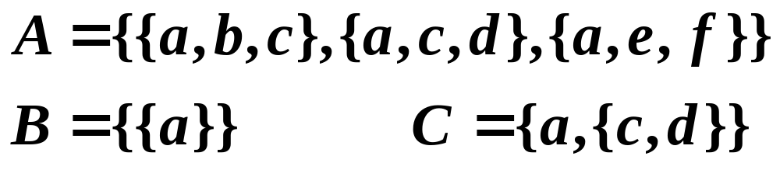
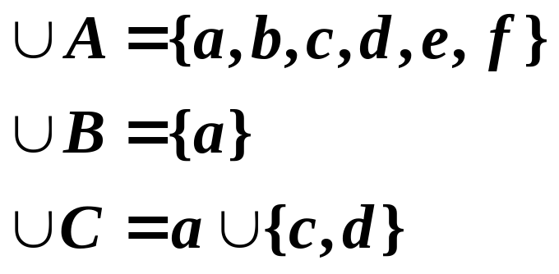
三、广义并和广义交
定义（广义并）：设A为集合，A的元素的元素构成的集合称为A的广义并，记作:∪A
e.g.

Slide 39
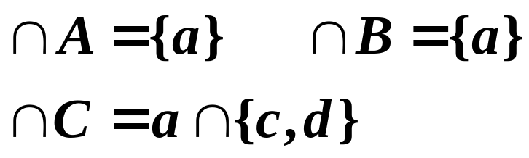
定义（广义交）：设A为非空集合，A的所有元素的公共元素构成的集合称为A的广义交，记作:∩A
e.g.

Slide 40
四、集合运算的优先级
将广义并、广义交、幂集、绝对补称作一类运算；并、交、相对补、对称差称作二类运算。
一类运算的优先级高于二类运算；
一类运算之间由右向左进行；
二类运算之间由括号决定先后顺序。

Slide 41
6.3 集合恒等式
集合运算的算律
集合包含的证明
集合相等的证明

Slide 42
一、集合运算的算律
 | ∪ | ∩ | ⊕
交换 | A∪B=B∪A | A∩B=B∩A | A⊕B=B⊕A
结合 | (A∪B)∪C= A∪(B∪C) | (A∩B)∩C= A∩(B∩C) | (A⊕B)⊕C= A⊕(B⊕C)
幂等 | A∪A=A | A∩A=A

Slide 43
分配 | A∪(B∩C)=(A∪B)∩(A∪C) A∩(B∪C)=(A∩B)∪(A∩C)
吸收 | A∪(A∩B)=A A∩(A∪B)=A
双重否定 | ∼∼A=A
 | − | ∼
D.M 律 | A−(B∪C)=(A−B)∩(A−C) A−(B∩C)=(A−B)∪(A−C) | ∼(B∪C)=∼B∩∼C ∼(B∩C)=∼B∪∼C

Slide 44
 | ∅ | E
补元律 | A∩∼A=∅(矛盾律) | A∪∼A=E(排中律)
零律 | A∩∅=∅ | A∪E=E
同一律 | A∪∅=A | A∩E=A
否定 | ∼∅=E | ∼E=∅

Slide 45
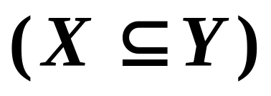
二、集合包含的证明
命题推理法
包含传递法
等价条件法
反证法

Slide 46
命题推理法证 X⊆Y
任取 x ， x∈X ⇒ … ⇒x∈Y
例1： 证明A⊆B ⇔ P(A)⊆P(B)
分析：该证明需要分两步完成
证明 （1）A⊆B ⇒ P(A)⊆P(B)
（2）P(A)⊆P(B) ⇒ A⊆B

Slide 47
（1）A⊆B ⇒ P(A)⊆P(B)
任取x， x∈P(A) ⇒ x⊆A ⇒ x⊆B ⇒ x∈P(B)
（2）P(A)⊆P(B) ⇒ A⊆B
任取x， x∈A ⇒ {x}⊆A ⇒ {x}∈P(A)
⇒ {x}∈P(B) ⇒ {x}⊆B ⇒ x∈B
由(1)、(2)证明A⊆B ⇔ P(A)⊆P(B)

Slide 48
包含传递法证 X⊆Y
证明思路：找到集合T，使其满足 X⊆T 且 T⊆Y，从而有X⊆Y。
例2：证明 A−B ⊆ A∪B
证： A−B ⊆ A，且 A ⊆ A∪B
所以 A−B ⊆ A∪B

Slide 49
利用包含的等价条件进行证明
例3： A⊆C∧B⊆C ⇒ A∪B⊆C
证： A⊆C ⇒ A∪C=C
B⊆C ⇒ B∪C=C
(A∪B)∪C=A∪(B∪C)=A∪C=C
(A∪B)∪C=C ⇔ A∪B⊆C 原题得证

Slide 50
反证法
欲证A⊆B, 假设命题不成立，必存在 x 使得x∈A 且 x∉B。然后推出矛盾。

Slide 51
例4：证明 A⊆C ∧ B⊆C ⇒ A∪B⊆C
证： 假设 A∪B ⊆ C 不成立，
则 ∃x (x∈A∪B ∧ x∉C)
⇔ ∃x ((x∈A ∨ x∈B) ∧ x∉C )
⇔ ∃x ((x∈A ∧ x∉C )∨( x∈B ∧ x∉C ))
若 x∈A且 x∉C, 则与 A⊆C 矛盾；
若 x∈B且 x∉C, 则与 B⊆C 矛盾。
故假设不成立，原题得证。

Slide 52
例5：证明 A∩C⊆B∩C ∧ A−C⊆B−C ⇒ A⊆B
证：因为 A∩C⊆B∩C， A−C ⊆ B−C
所以 (A∩C)∪(A−C) ⊆ (B∩C)∪(B−C)
⇒ (A∩C)∪(A∩∼C) ⊆ (B∩C)∪(B∩∼C)
⇒ A∩(C∪∼C) ⊆ B∩(C∪∼C)
⇒ A∩E ⊆ B∩E ⇒ A ⊆ B

Slide 53
三、集合相等的证明
命题演算法
证明思路：
对于任意的 x ，x∈X ⇒ … ⇒x∈Y
且 x∈Y ⇒ … ⇒x∈X
或者，对于任意的 x，x∈X ⇔ … ⇔ x∈Y
即：X⊆Y且 Y ⊆X ，所以X=Y

Slide 54
例6：证明 A∪(A∩B)=A （吸收律）
证： 对于任意的x
x∈A∪(A∩B) ⇒ x∈A∨ x∈A∩B
⇒ x∈A ∨ (x∈A ∧ x∈B)
⇒ x∈A
x∈A ⇒ x∈A ∨ x∈ (A∩B)
⇒ x∈A ∪ (A∩B)
所以，A∪(A∩B)=A

Slide 55
例7：证明以下等价条件
A⊆B ⇔ A∪B=B ⇔ A∩B=A ⇔ A−B=∅
(1) (2) (3) (4)
证：证明顺序：
(1) ⇒(2), (2) ⇒(3), (3) ⇒(4), (4) ⇒(1)

Slide 56
(1) ⇒(2) A⊆B ⇒ A∪B=B
B⊆A∪B显然成立，下面证明A∪B⊆B.
任取x， x∈A∪B ⇔ x∈A∨x∈B
⇒ x∈B∨x∈B ⇒ x∈B
(2) ⇒(3) A∪B=B ⇒ A∩B=A
A∩B=A∩(A∪B) =A（用A∪B替代B)

Slide 57
(3) ⇒(4) A∩B=A ⇒ A−B=∅
A−B= A∩~ B=( A∩B) ∩~ B= A∩(B ∩~ B) =∅
(4) ⇒(1) A−B=∅ ⇒ A⊆B
假设A⊆B不成立，
那么 ∃x (x∈A∧x∉B) ⇒ ∃x(x∈A−B)⇒ A−B≠∅
与条件（4）矛盾

Slide 58
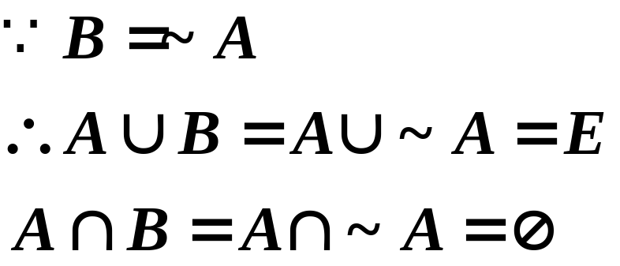
等式替换
例8：设A、B是全集E的任意两个子集，当且仅当A ∪ B=E且A ∩ B= ∅时，才有B=~A。

Slide 59
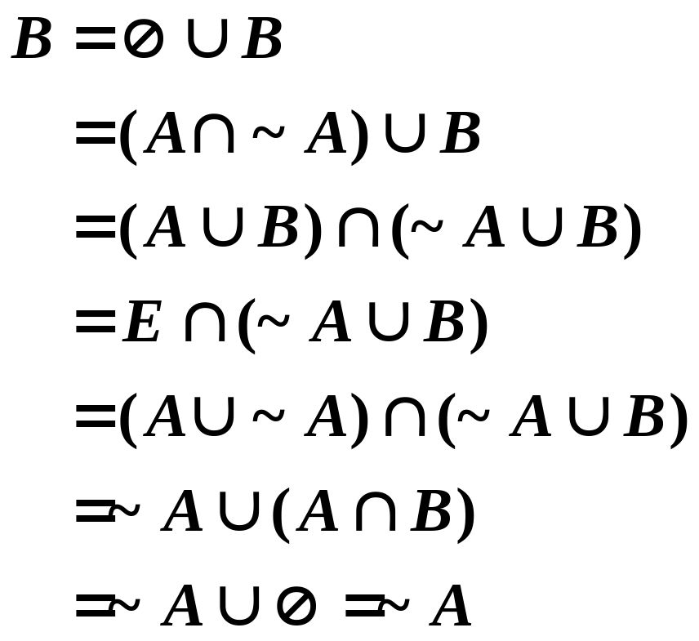

Slide 60
例9： 证明A∩C=B∩C ∧ A∪C=B∪C ⇒ A=B
证： 由 A∩C=B∩C 和 A∪C=B∪C
得： (A∪C)-(A∩C)=(B∪C)-(B∩C)
即： A⊕C=B⊕C
A⊕C=B⊕C
⇒ (A⊕C)⊕C =(B⊕C)⊕C
⇒ A⊕(C⊕C) =B⊕(C⊕C)
⇒A⊕∅=B⊕∅
⇒ A=B

